Slide 1
Zabbix
Zabbix monitoring

Slide 2
Architecture components overview
Installation setup overview (slideshow)
Architecture item-to-alert overview
Practical Examples

Slide 3
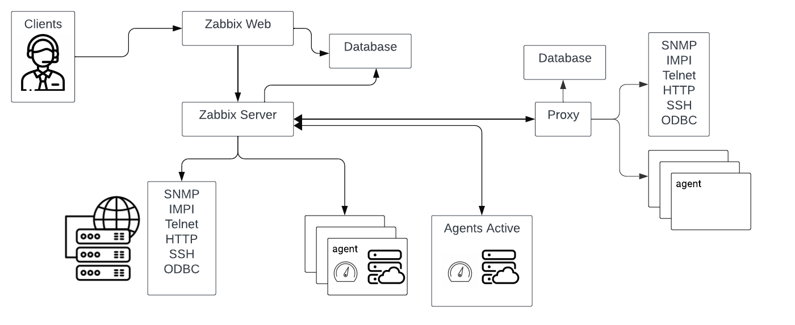
What is zabbix?

Slide 4
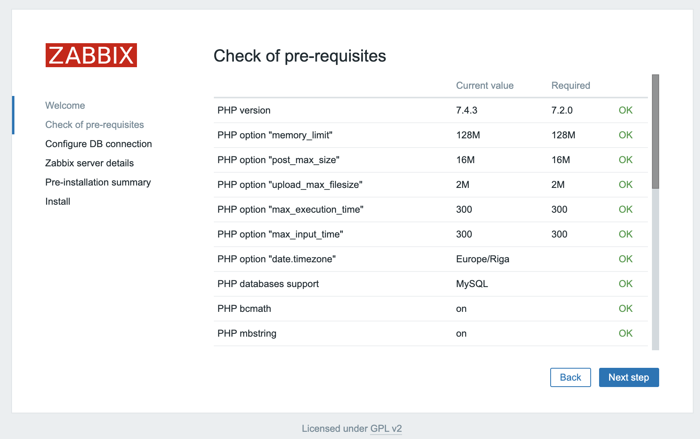

Slide 5
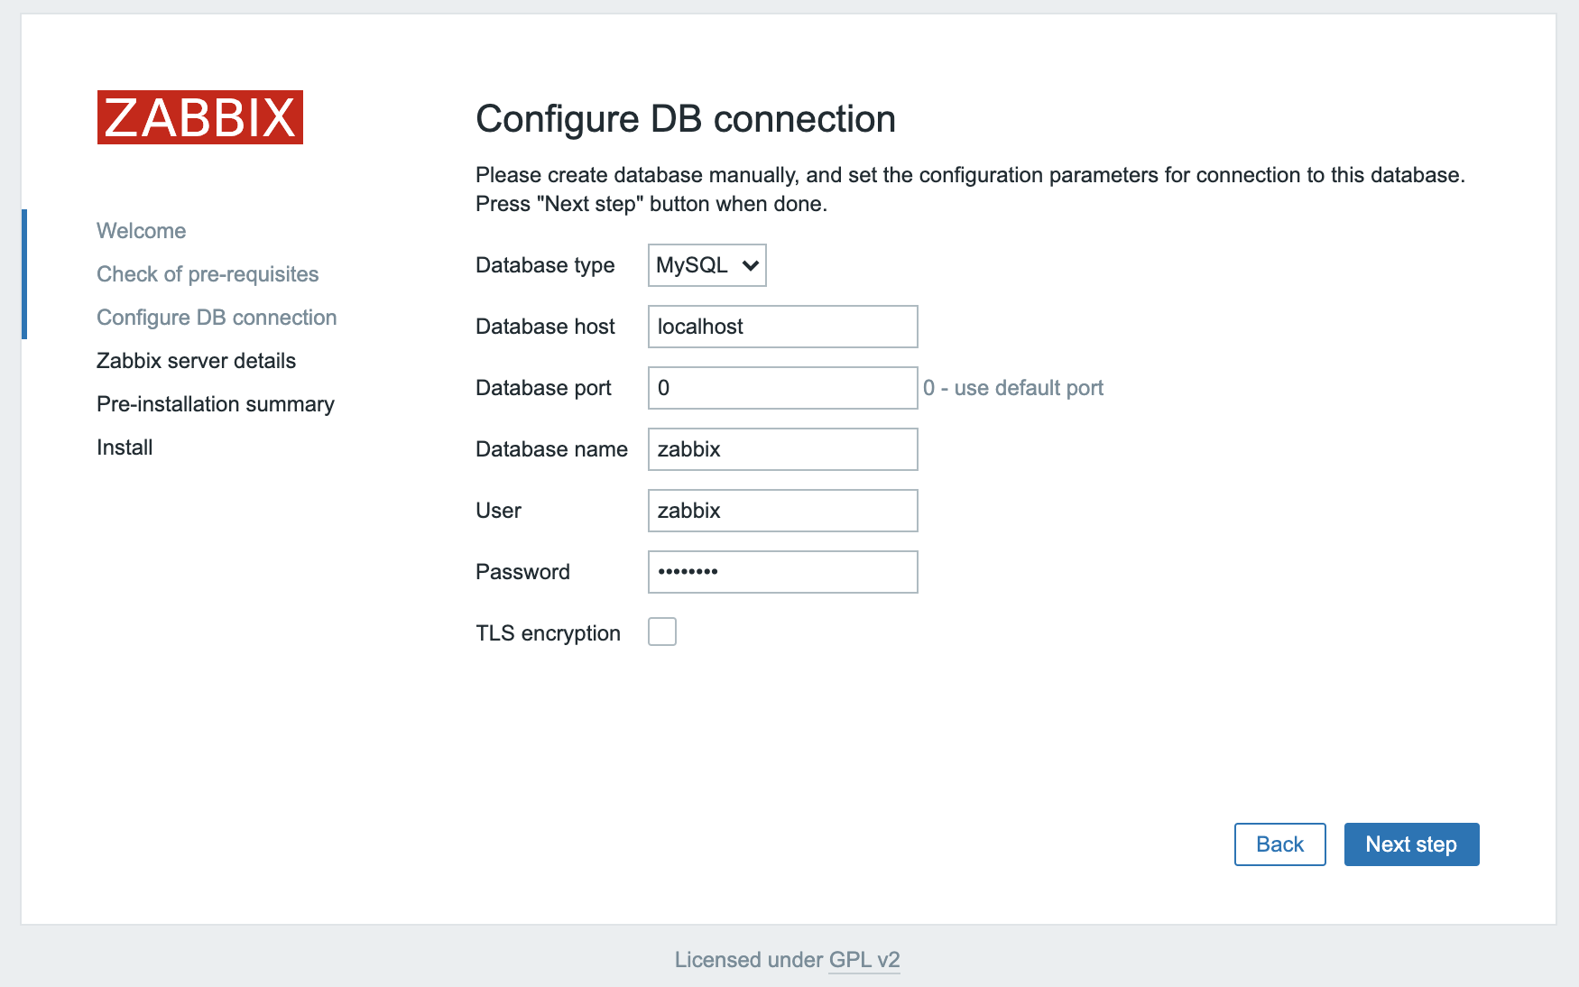

Slide 6
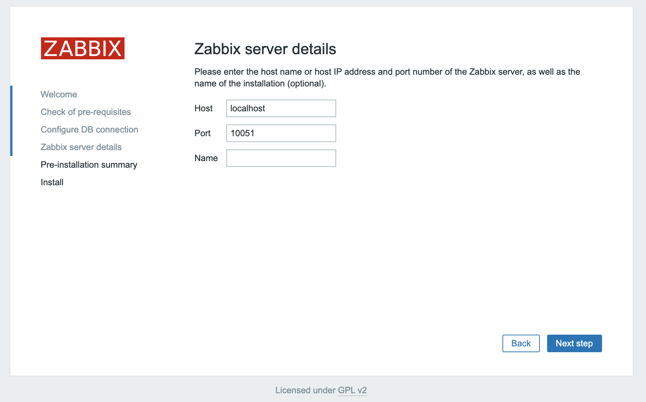

Slide 7
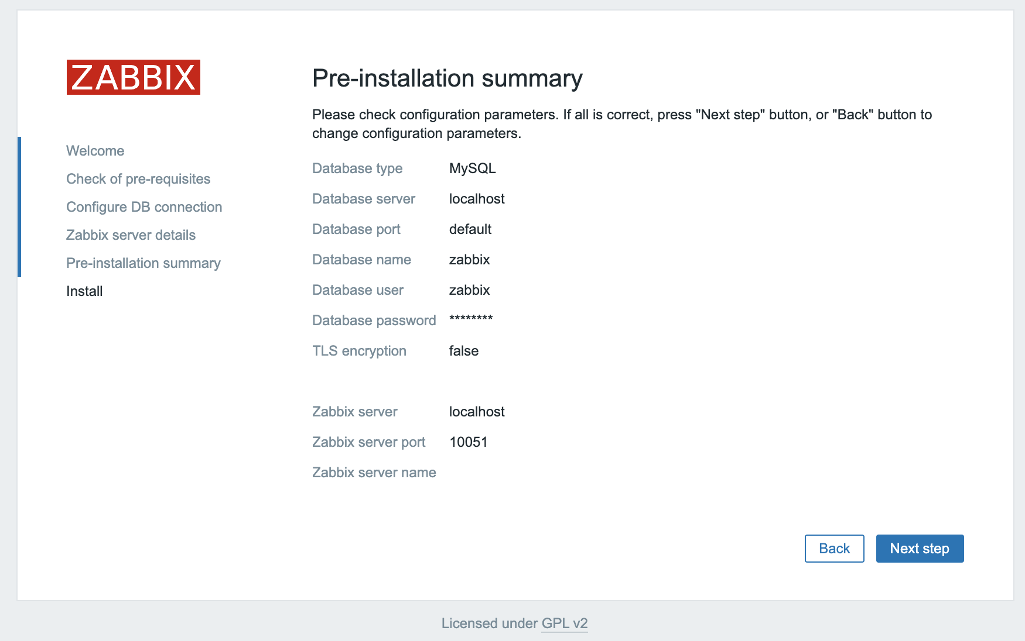

Slide 8
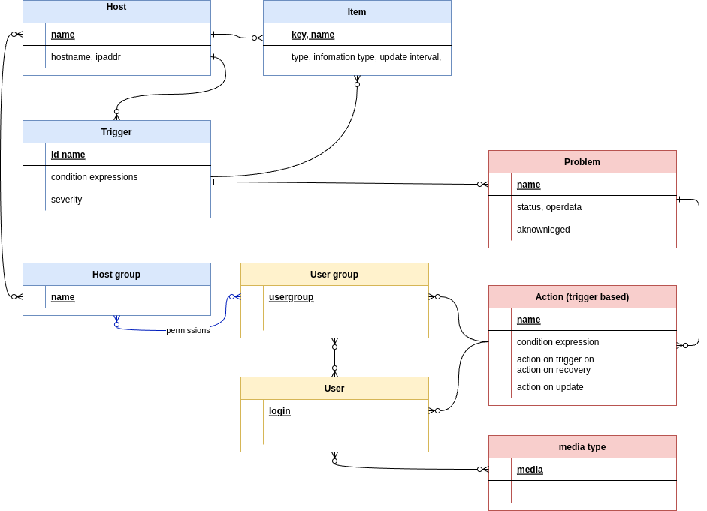
Zabbix typical item-to-action
Host : це основна сутність яка об’єднує метрики, тригери, тощо.
Може бути не тільки хостом, але і екземпляром БД, мережевим пристроєм.
Item: метріка, певна характеристика, яка вимірюється на хості. текст/запис в логах.
Trigger: це певна подія або умова, яка активує створення Problem.
Problem: це конкретна проблема або помилка, що виникає, коли активується тригер.
Action: реакція на проблему. Відправка сповіщення або автоматичне виправлення проблеми через виконнання команди.
User: людина або технічний аккаунт для відправлення повідомень.
MediaType: це спосіб, яким користувач отримує сповіщення про проблеми. Email, sms, канал в чаті

Slide 9
Host

Slide 10
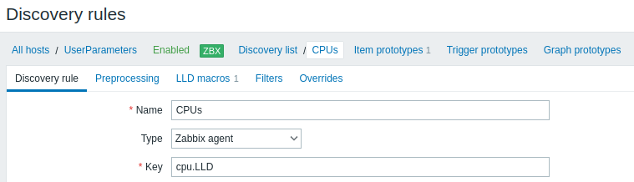
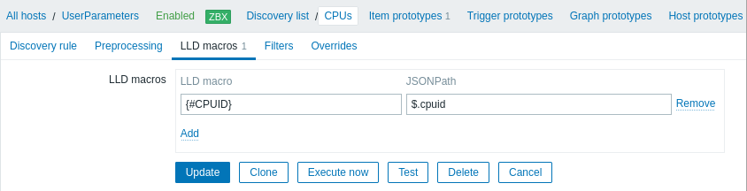
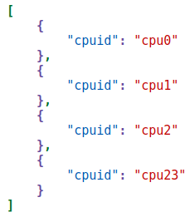
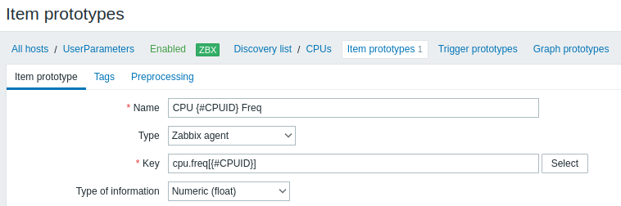
Discovery and prototypes

Slide 11
Discovery

